Slide 1
算法、数据结构与新闻推荐
杨子越

Slide 2
个人看法
https://github.com/ttzztztz/Unique

Slide 3
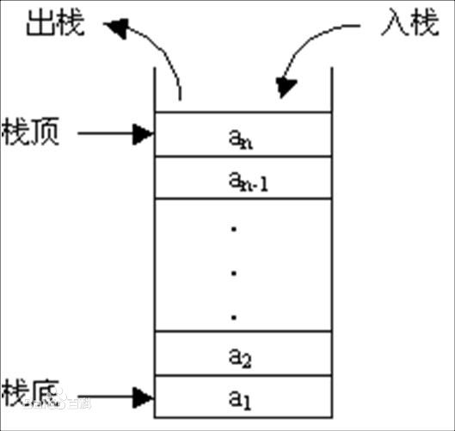
栈 Stack

Slide 4
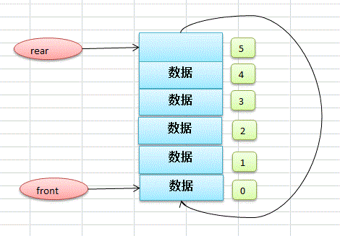
队列 Queue

Slide 5
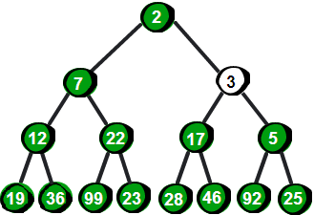
堆 Heap

Slide 6
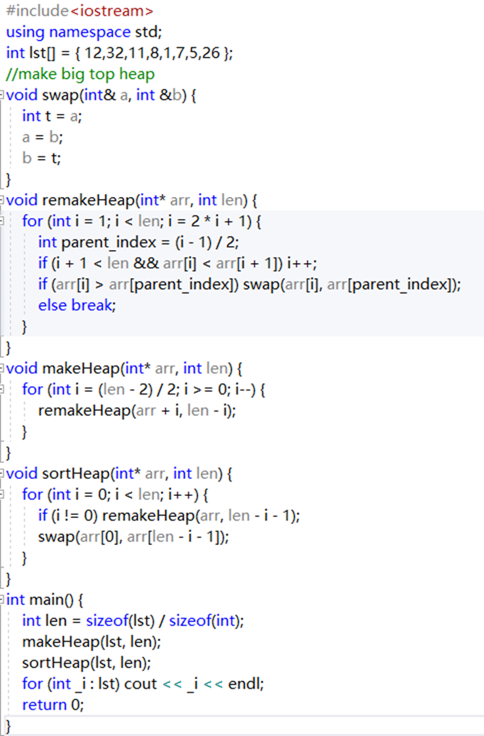
堆排序 O(nlogn)

Slide 7
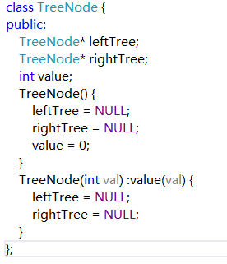
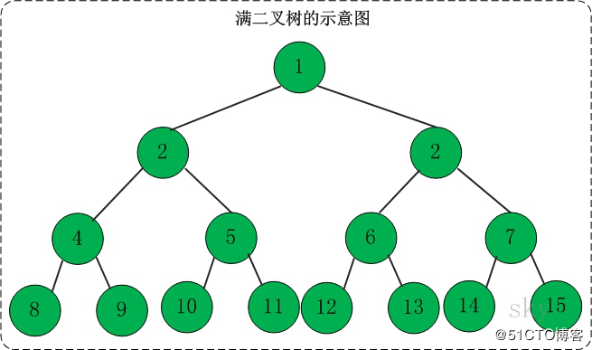
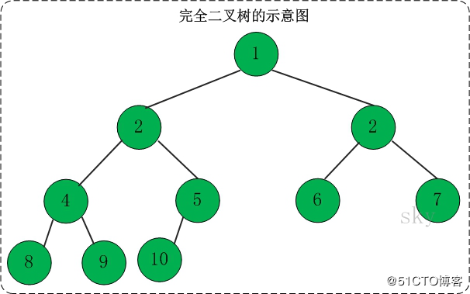
二叉树

Slide 8
二叉树的遍历
DFS 深度优先
BFS 广度优先

Slide 9
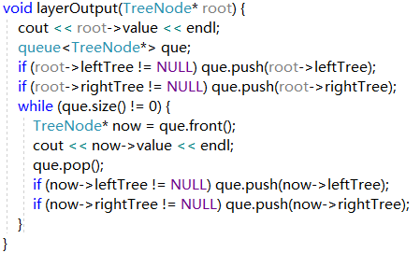
二叉树的BFS遍历方式

Slide 10
二叉树的DFS遍历方式
前序遍历 根左右
递归
非递归
中序遍历 左根右
递归
非递归
后序遍历 左右根
递归
非递归

Slide 11
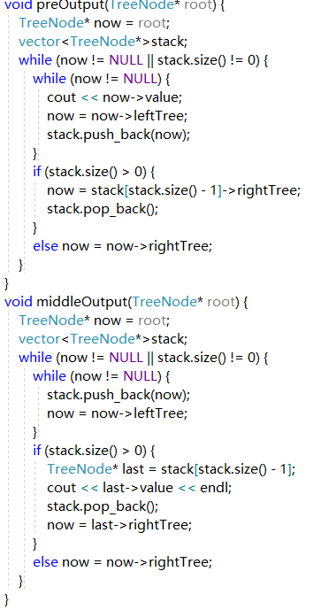
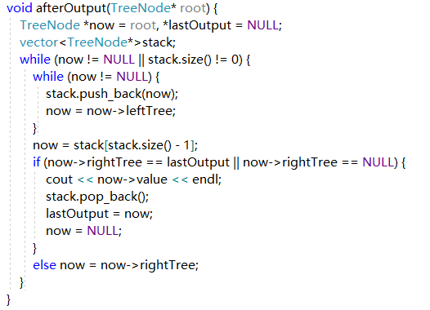
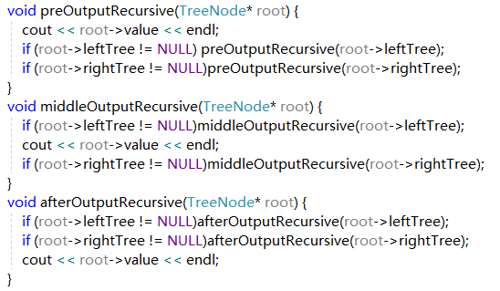

Slide 12
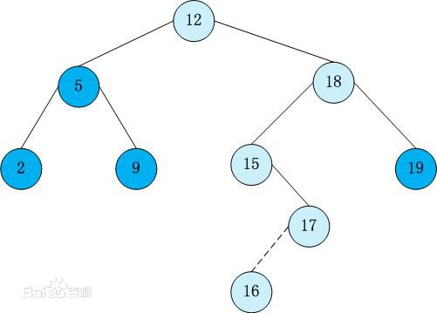
二叉搜索树 BST
若它的左子树不空，则左子树上所有结点的值均小于它的根结点的值
若它的右子树不空，则右子树上所有结点的值均大于它的根结点的值
它的左、右子树也分别为二叉排序树

Slide 13
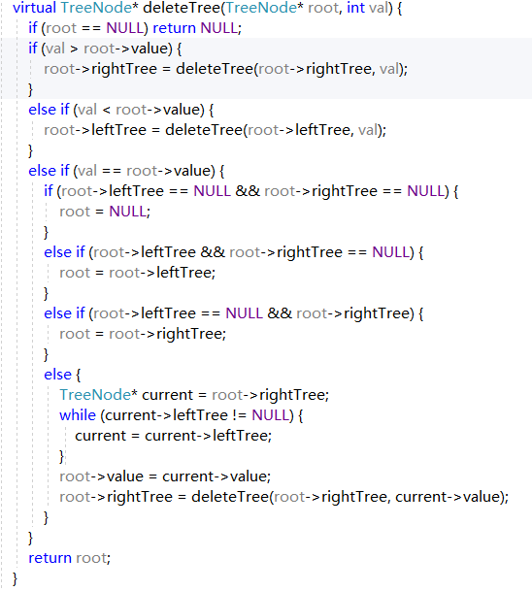
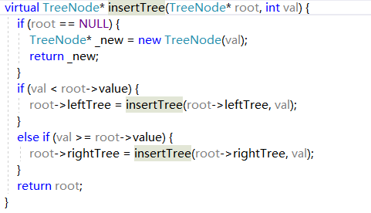

Slide 14
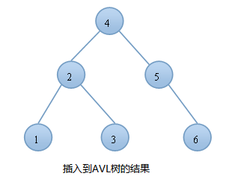
AVL树（自平衡二叉搜索树）
它是一棵空树或它的左右两个子树的高度差的绝对值不超过1
左右两个子树都是一棵平衡二叉树
在AVL树中任何节点的两个子树的高度最大差别为1，所以它也被称为平衡二叉树。

Slide 15
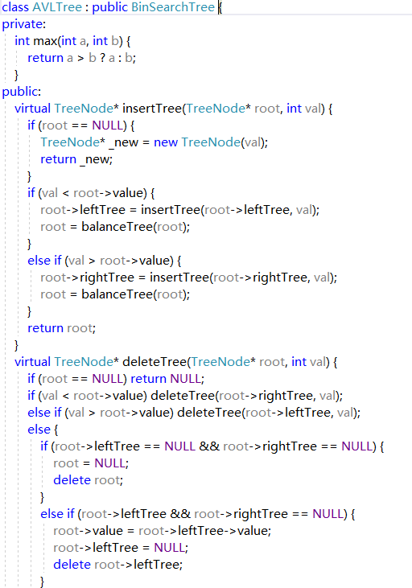
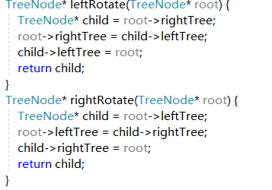
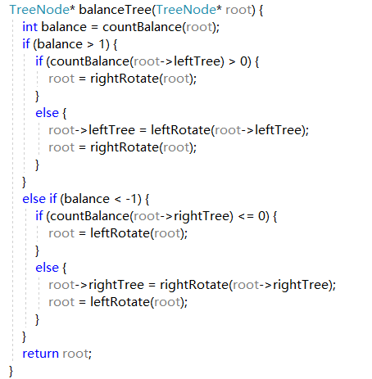

Slide 16
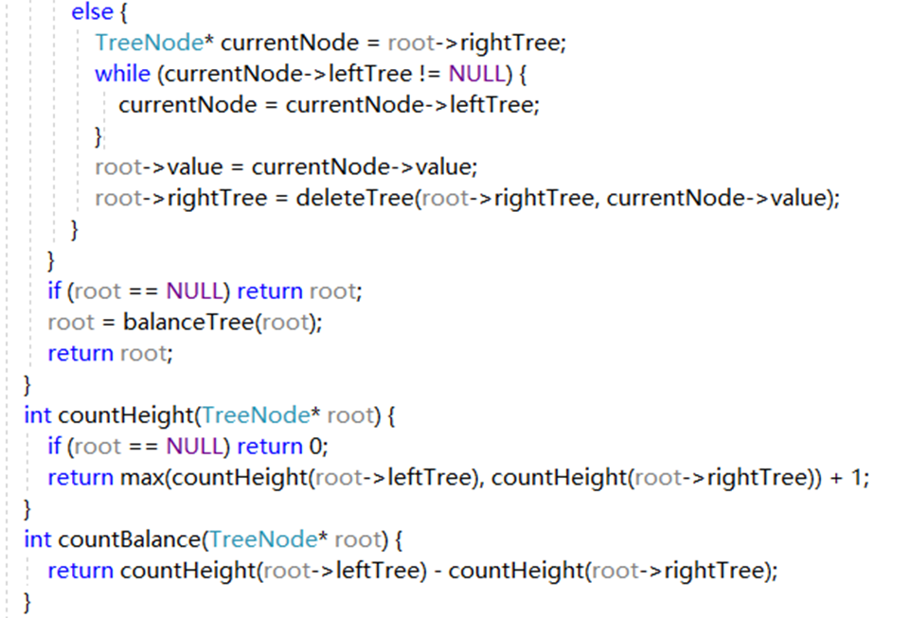

Slide 17
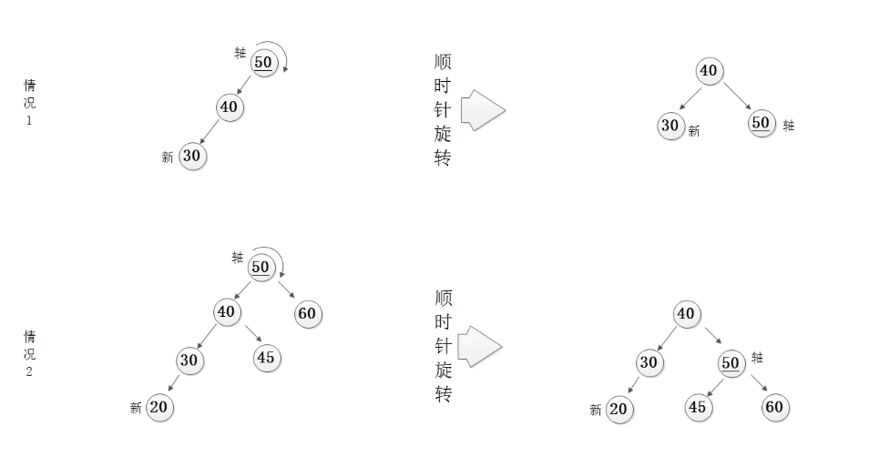
AVL树的平衡算法

Slide 18
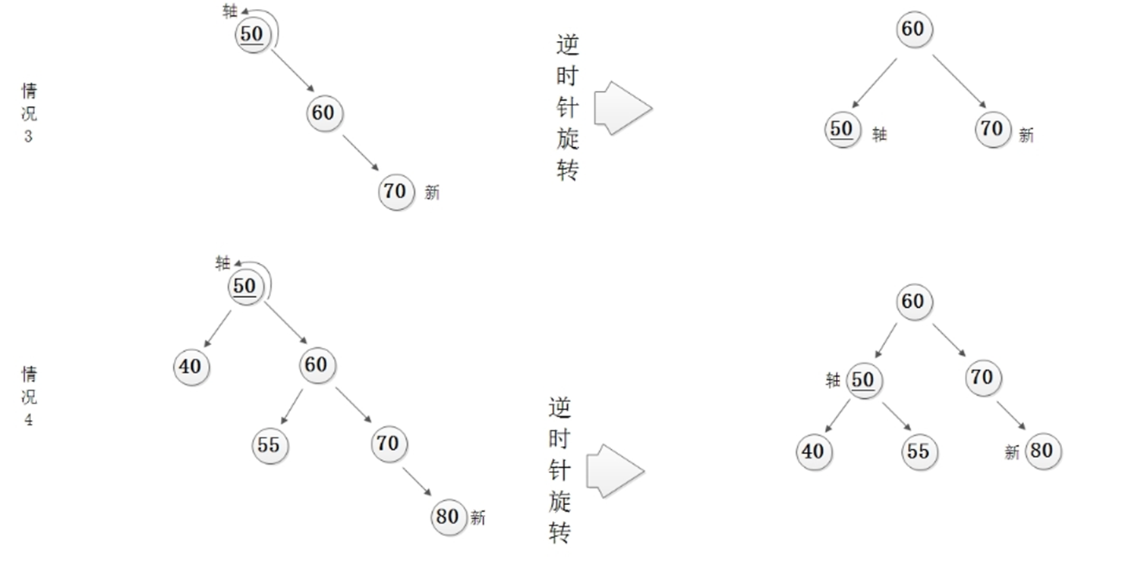

Slide 19
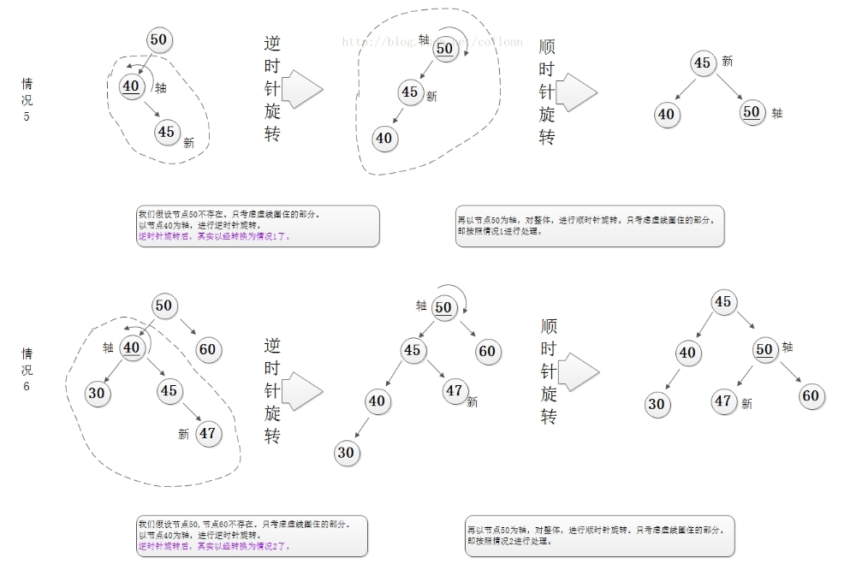

Slide 20
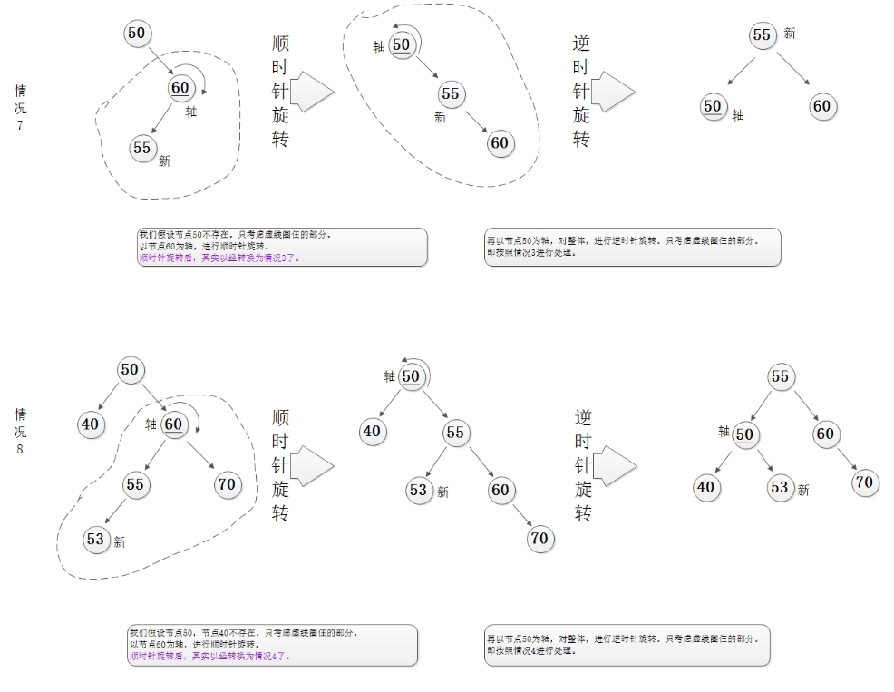

Slide 21
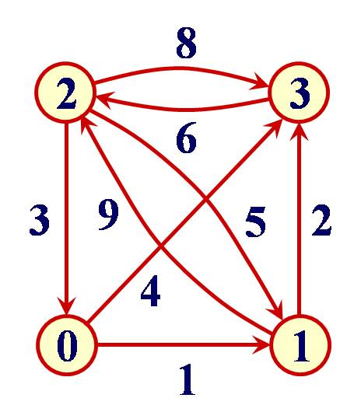
图的邻接矩阵表示法 以及DFS、BFS

Slide 22
算法与新闻

